Slide 1


Politeknik
Negeri Batam
Machine Learning
Week 8
D4 Robotics Engineering Study Program
Department of Electrical Engineering
Politeknik Negeri Batam
Unsupervised Learning

Slide 2
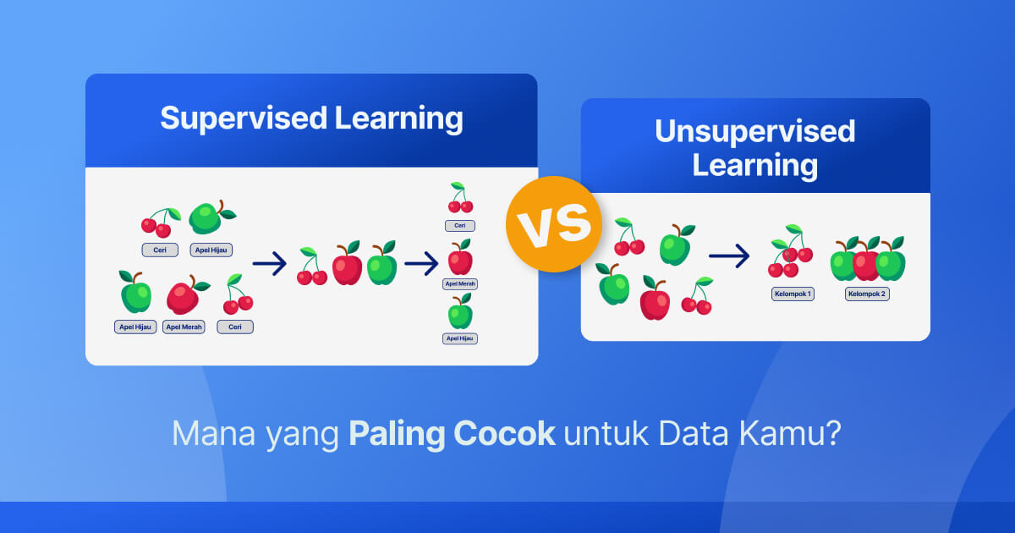
What is
Unsupervised Learning?
– Arthur Samuel, 1959
https://www.dicoding.com

Slide 3
What is Unsupervised Learning
"Unsupervised" berasal dari istilah dalam bahasa Inggris yang artinya "tidak diawasi". Dalam konteks pembelajaran mesin atau machine learning, "unsupervised learning" adalah salah satu jenis metode pembelajaran di mana model dilatih tanpa label atau jawaban yang sudah diketahui.
Karakteristik Unsupervised Learning
Datanya tidak berlabel
Tujuan pembelajaranya adalah menentukan pola
https://www.dicoding.com

Slide 4
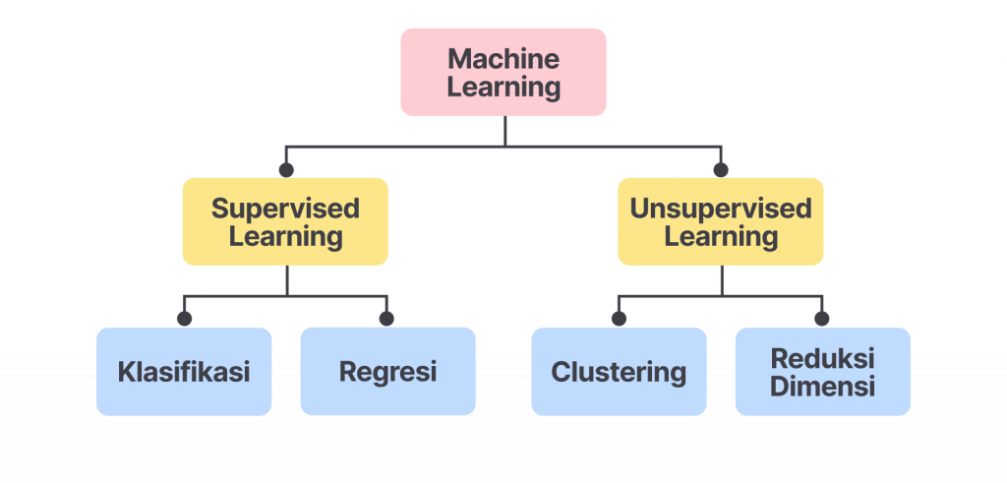
Unsupervised Learning
https://www.dicoding.com
Dimensionality reduction → mengonversi data berdimensi tinggi menjadi dimensi yang lebih rendah
Clustering → melakukan pengelompokkan terhadap data yang ada berdasarkan pola yang terjadi

Slide 5
Dimensionality Rediction
Principle Component Analysis

Slide 6
Dimensionality Rediction
Dimensionality Reduction adalah proses mengurangi jumlah variabel (fitur/dimensi) dalam dataset, tanpa terlalu banyak kehilangan informasi penting.
Apa itu Principal Component Analysis (PCA)?
PCA mencoba menemukan "sumbu" atau "arah baru" di mana variasi data terbesar terjadi.
Mengkonversi beberapa obeservasi yang mungkin saling berkaitan menjadi suatu set observasi yang tidak berkorelasi secara linear itu yang disebut dengan “principal components”.
PCA: “Algoritma reduksi dimensi yang digunakan untuk mengubah dataset berdimensi tinggi menjadi dimensi yang lebih rendah sambil mempertahankan informasi sebanyak mungkin".

Slide 7
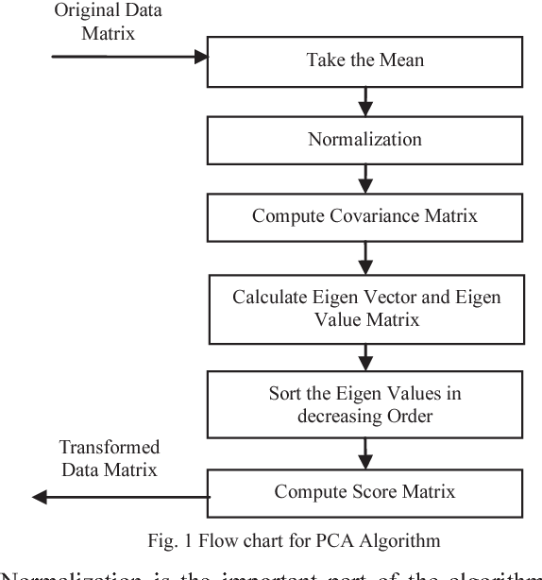
PCA ALGORITHM

Slide 8
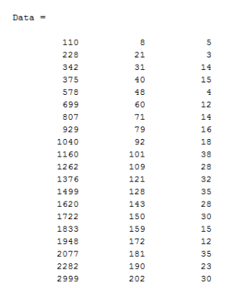
PCA ALGORITHM
1. Input data
Data awal dipersiapkan dalam sebuah matriks ukuran ‘mxn’. Nantinya jumlah variable n akan berkurang menjadi k jumlah principal component yang dipertahankan.
Sebut saja kolom pertama adalah variabel X, kedua Y dan ketiga Z.
Masing-masing barisnya (observasi) diberi label: a, b, c…dan seterusnya sampai t.
Tabel Data berukuran 20×3. Dengan m=20 (baris) dan n=3 (kolom).
X dengan range 110-2999, Y: 8-202 dan Z: 5-30.

Slide 9


PCA ALGORITHM
2. Take the Mean
Hitung rata-rata setiap fitur (kolom):
Hasilnya adalah vektor mean sepanjang n.
3. Normalization (Centering the data)
Kurangkan mean dari setiap fitur
Setiap kolom data akan memiliki nilai rata-rata 0.

Slide 10

PCA ALGORITHM
4. Compute Covariance Matrix
Hitung matriks kovarians C berukuran n x n.
Ini menunjukkan hubungan linear antar fitur.
5. Calculate Eigenvectors and Eigenvalues
Hitung eigenvalue dan eigenvector dari matriks kovarians C.
Eigenvalue menunjukkan "besar" varian sepanjang arah vektor eigen.
Eigenvector menunjukkan "arah" dari komponen utama (principal component).

Slide 11

PCA ALGORITHM
6. Sort Eigenvalues in Decreasing Order
Urutkan eigenvalue dari yang paling besar ke kecil, dan sesuaikan urutan eigenvector-nya.
Eigenvector dengan eigenvalue terbesar adalah komponen utama pertama (PC1), dan seterusnya.
7. Compute Score Matrix
Gabungkan k eigenvector teratas menjadi matriks W berukuran n x k (dengan k < n). Hitung score matrix atau principal component scores:
8. Transformed Data Matrix
Matrix Z adalah matrix yang sudah di reduksi dimensinya.
Untuk baca lebih lanjut tentang cara kerja PCA: https://tyangluhtu.wordpress.com/2013/04/19/langkah-umum-principal-component-analysis/

Slide 12
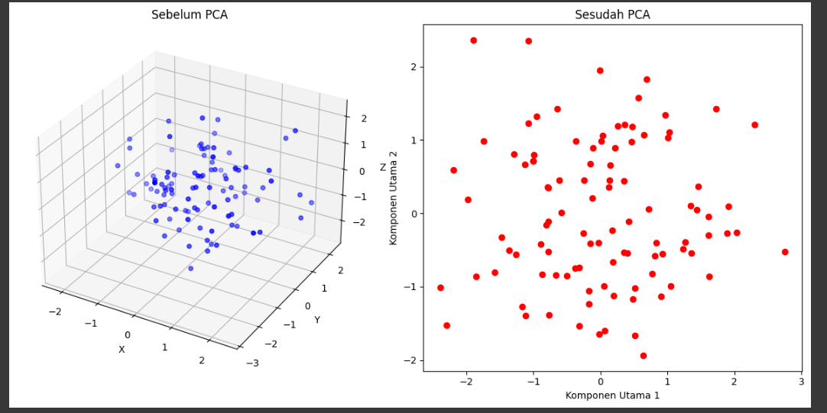
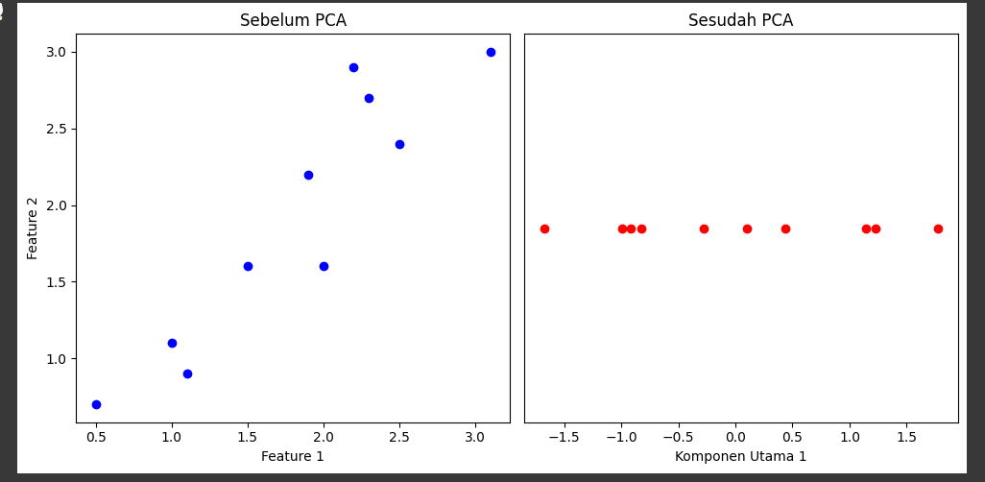
PCA Use Case
Visualisasi data berdimensi tinggi menjadi dua atau tiga dimensi
Masalah: Kalau datamu punya 10, 50, atau 100 fitur, kamu nggak bisa lihat polanya langsung. Solusi dengan PCA:
PCA bisa mereduksi data jadi 2D atau 3D → lalu plot dalam grafik (scatter plot).

Slide 13
PCA Use Case
Mengurangi noise
Masalah: Beberapa fitur dalam data mungkin berisi noise (informasi acak yang tidak berguna). Solusi dengan PCA:
PCA akan memprioritaskan komponen yang punya varian tinggi (informasi penting).
Komponen dengan varian rendah cenderung mengandung noise, dan bisa dibuang.

Slide 14
PCA Use Case
Mengurangi beban komputasi dengan melakukan pengurangan fitur
Masalah: Model machine learning bisa lambat atau overfitting kalau terlalu banyak fitur. Solusi dengan PCA:
Dari 100 fitur → ambil 10 komponen utama → waktu training jadi lebih cepat, hasil tetap bagus.
Ini disebut dimensionality reduction (pengurangan dimensi/fitur).

Slide 15
Clustering
K-MEANS and DBSCAN

Slide 16
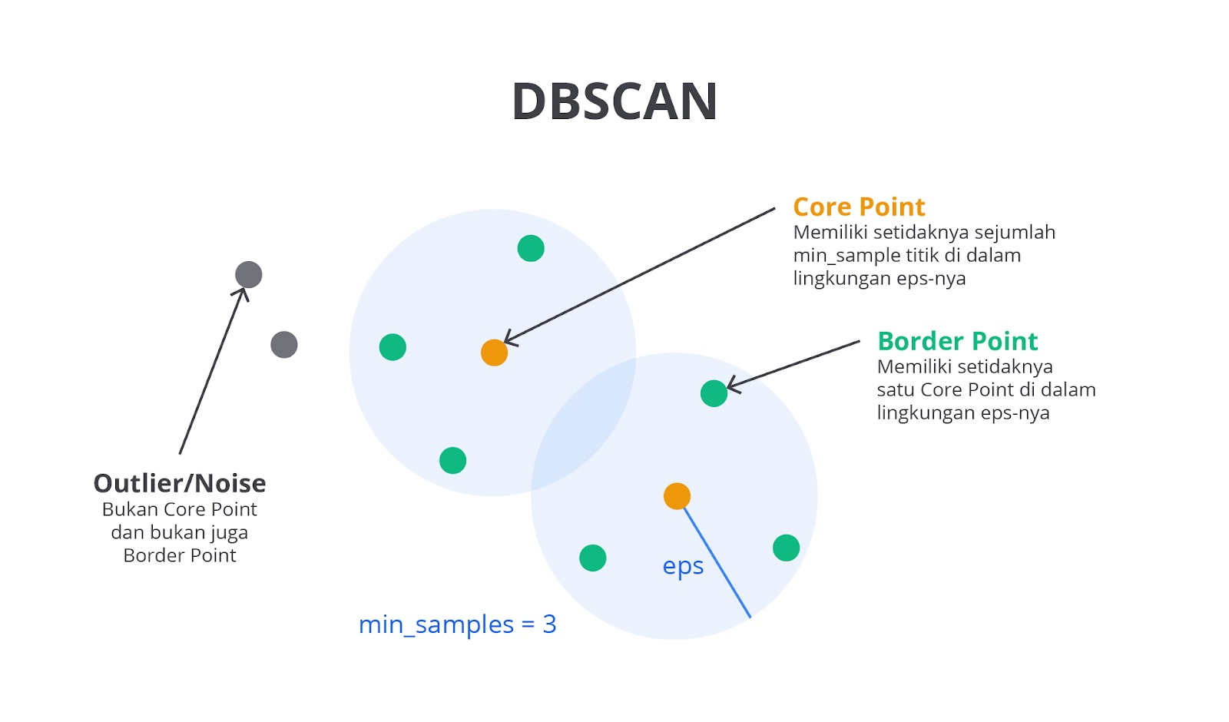
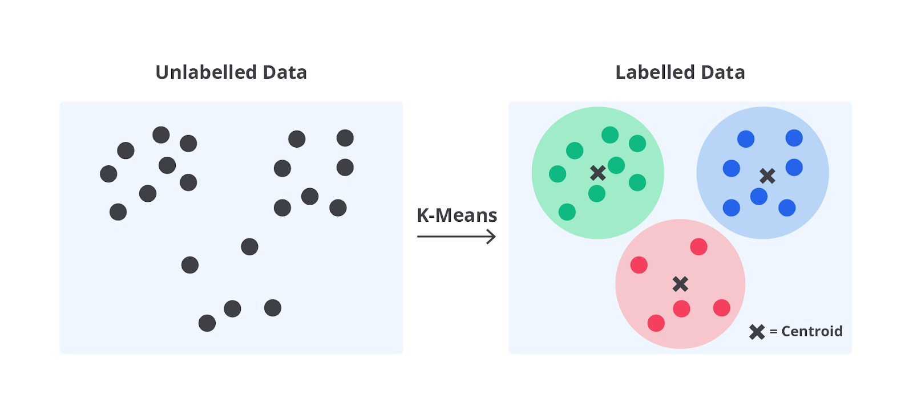
WHAT IS K-MEANS & DBSCAN
KMEANS
DBSCAN

Slide 17
WHAT IS K-MEANS
Melakukan pengelompokkan data berdasarkan k jumlah centroid.
Centroid adalah titik pusat dari suatu kluster.

Slide 18
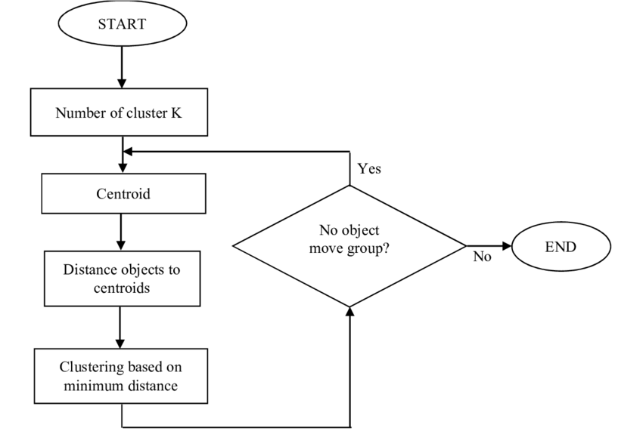
K-MEANS ALGORITHM
Menentukan jumlah cluster (k) dan memilih centroid awal secara acak.
Setiap data diberi label berdasarkan centroid terdekat menggunakan jarak (biasanya Euclidean).
Setelah itu, centroid baru dihitung sebagai rata-rata titik dalam masing-masing cluster. Proses ini diulang—menetapkan ulang data ke cluster terdekat lalu menghitung ulang centroid—hingga centroid tidak lagi berubah.

Slide 19
K-MEANS Use Case
1. Customer Segmentation
K-Means digunakan untuk mengelompokkan pelanggan berdasarkan perilaku, seperti kebiasaan belanja, usia, atau penghasilan. Misalnya, toko online dapat mengelompokkan pelanggannya menjadi "pembeli aktif", "pembeli musiman", dan "pembeli pasif".
2. Market Segmentation
Perusahaan dapat membagi pasar menjadi beberapa segmen target berdasarkan preferensi, wilayah geografis, atau kebutuhan konsumen, sehingga strategi pemasaran bisa lebih tepat sasaran.
3. Image Compression
Dengan mengelompokkan warna-warna piksel gambar ke dalam beberapa cluster warna utama, K-Means dapat membantu mengurangi ukuran gambar tanpa mengorbankan banyak kualitas visual.

Slide 20

WHAT IS DBSCAN
DBSCAN (density-based spatial clustering of applications with noise) adalah algoritma clustering yang mengelompokkan data berdasarkan kepadatan titik-titik di ruang fitur tanpa memerlukan jumlah cluster yang ditentukan sebelumnya.
Algoritma ini menggunakan dua parameter utama: Epsilon (ε) dan MinPts. Epsilon adalah jarak maksimum yang digunakan untuk menentukan bahwa dua titik dianggap saling berdekatan dan berada dalam satu cluster. Adapun MinPts adalah jumlah minimum titik yang diperlukan di dalam lingkaran ε untuk membentuk cluster secara valid.

Slide 21
Clustering Evaluation
Elbow Method and Silhouette Score

Slide 22
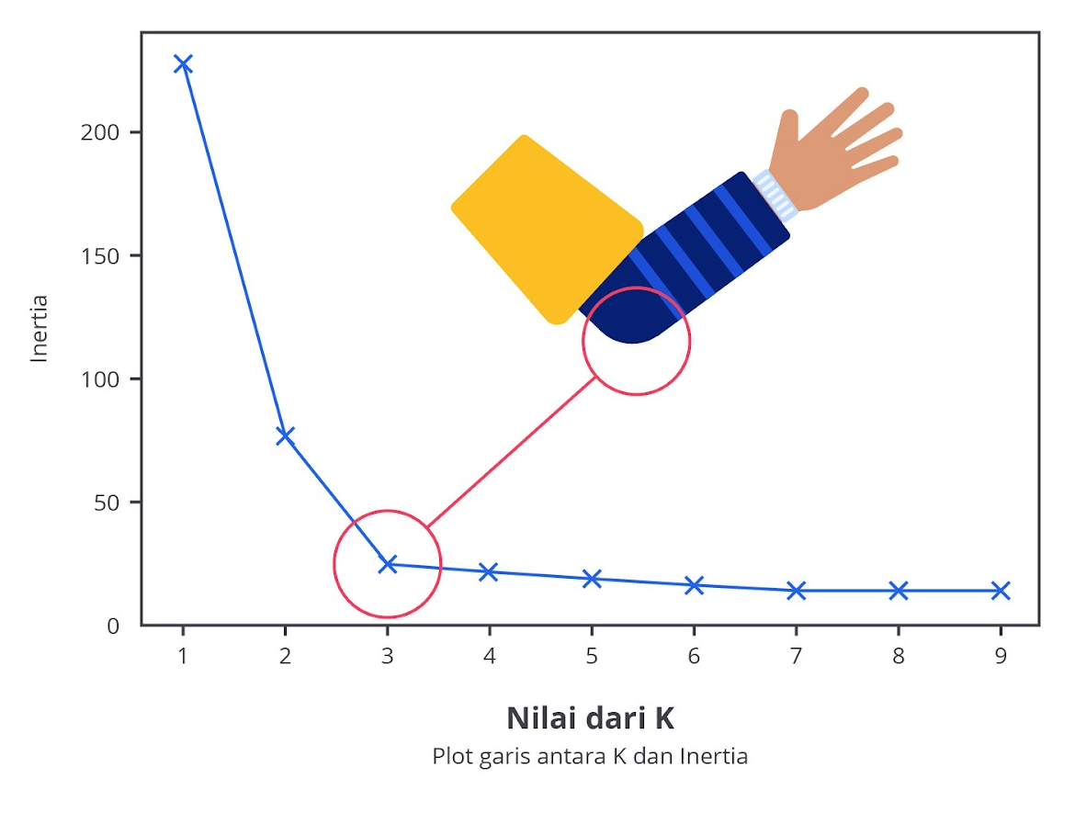
WHAT Is Elbow Method
Mencari nilai k yang optimal dengan cara melakukan plotting nilai varians yang dilingkupi oleh jumlah dari setiap k-klaster.

Slide 23
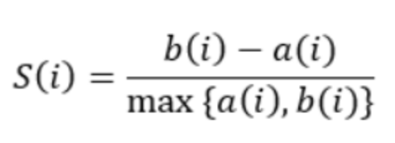
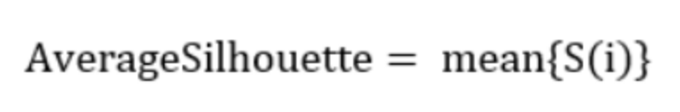
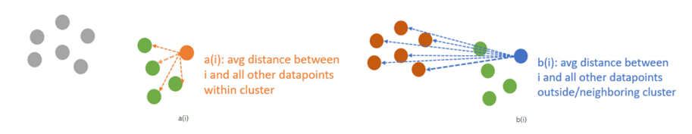
WHAT Is Silhouette Score
Silhoutte score menjelaskan ukuran kemiripan suatu data poin terhadap klasternya dengan data poin tersebut terhadap klaster lain
Nilainya berada di rentang [-1,1]
-1 paling jelek, 1 paling bagus, 0 menandakan salah klaster

Slide 24
Practice and Assignment
do the practice and do the assignments that are attached in the e-learning

Slide 25
Reference
https://www.dicoding.com/blog/supervised-vs-unsupervised-learning-mana-yang-sesuai-untuk-data-kamu/
https://tyangluhtu.wordpress.com/2013/04/19/langkah-umum-principal-component-analysis/
21

Slide 26
THANK YOU!

